Slide 1
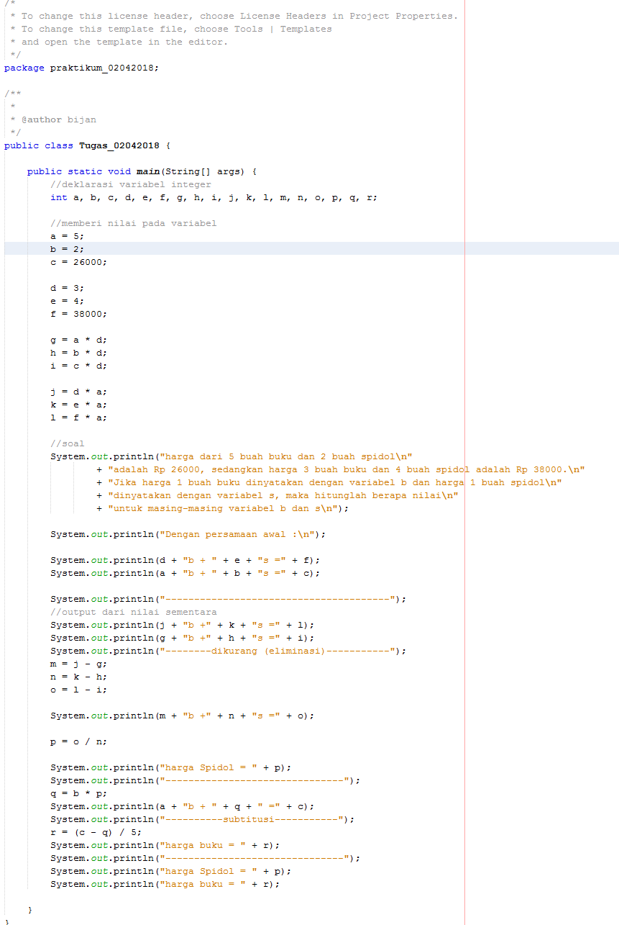
Tugas Praktikum Pemprogramman Dasar I
Tipe data & variabel modul 1
Oleh :
Panji Iman Baskoro
171111023
Disamping ini adalah baris kode yang saya buat untuk soal :
harga dari 5 buah buku dan 2 buah spidol
adalah Rp 26000, sedangkan harga 3 buah buku dan 4 buah spidol adalah Rp 38000. Jika harga 1 buah buku dinyatakan dengan variabel b dan harga 1 buah spidol dinyatakan dengan variabel s, maka hitunglah berapa nilai untuk masing-masing variabel b dan s.
Untuk menyelesaikan soal ini sebenarnya bisa menggunakan beberapa metode yang berbeda-beda, salah satu metode yang mungkin anda temukan adalah menggunakan eliminasi gauss jordan untuk menemukan determinan dan nilai dari setiap variabel.
Namun untuk mempermudah alur dan memastiakn jawaban saya benar saya menggunakan metode eliminasi persamaan kemudian melakukan subtitusi ke variabel yang dicari seperti halnya metode eliminasi pada umumnya.
Dengan mengalikan nilai variabel kedua dengan variabel yang pertama agar mendapatkan nilai nol pada salah satu ruas variabel agar ditemukan nilai dari salah satu variabel.
Kurang lebihnya begitulah program yang saya buat, untuk mempermudah saya juga meng-upload baris kode ke tautan berikut https://paste.opensuse.org/84953088
Terimakasih

Slide 2
Ditulis oleh :
Panji Iman Baskoro
TI A
171111023
Blog :
https://bijancot.me
Portofolio :
http://bijancot.github.io

